Slide 1


Final Project
Data Science
[RIYAN SOBIRIN]
また来週！

Slide 2

Profile (Perkenalan Diri ) -じこしょうかい | Jikoshoukai
RIYAN SOBIRIN
Lulusan S1 Teknik Informatika
Timeline Karier / Background IT (Professional - Programmer)

Slide 3
Kompetensi:
No | Kompetensi
1 | Mampu Membuat Data Frame Berupa Baris dan Kolom
2 | Mampu Melakukan Analisis Data Menggunakan Measures of Central Tendency dan Measures of Variability
3 | Mampu Melakukan Hingga Menganalisis Hasil Uji T-Test pada Python
4 | Mampu Menerapkan Proses Exploratory Data Analysis (EDA)
5 | Mampu Menerjemahkan Data Menjadi Visualisasi Data
6 | Mampu Mengimplementasikan Machine Learning Model Menggunakan Algoritma Supervised atau Unsupervised Learning
7 | Mampu Mengimplementasikan Deep Learning Model Menggunakan Algoritma Artificial Neural Networks (ANN)

Slide 4
01: Sales Force Training
Instruksi:
Overview - Background Problem Project
Perusahaan X ingin meningkatkan penjualan mereka. Dari data penjualan sebelumnya menunjukkan bahwa penjualan rata-rata yaitu $100 per transaksi. Setelah melakukan training kepada pekerja sales, data penjualan terbaru (yang diambil dari 25 sampel pekerja sales)
Tujuan untuk mengimplementasikan penerapan data science sederhana menggunakan hypothesis testing dan Hasil yang diharapkan adalah ingin mengetahui Setelah di lakukan Training Kepada Pekerja Sales Apakah kegiatan sales force training ini dapat Meningkatkan Penjualan atau tidak ?
Cara dalam penyelesaian masalah :
Proses Pertama membuat DataFrame berupa baris dan kolom
Analisis statistik menggunakan measures of central tendency dan measures of variability pada data yang ingin dilakukan testing
Menentukan H0 & H1 yang kemudian hasil hipotesis ini siap untuk dijalankan T-Test dan dibuat kesimpulan dari hasil T-Test tersebut
Study case 1 https://drive.google.com/file/d/1vpcH7EyE1FuWtNkOb7KSWDxUpSBeemkU/view?usp=sharing

Slide 5
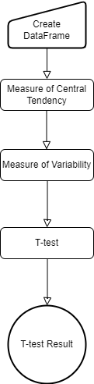


01: Sales Force Training
Instruksi:
Membuat flowchart pengerjaan project atau outline dari project

Slide 6
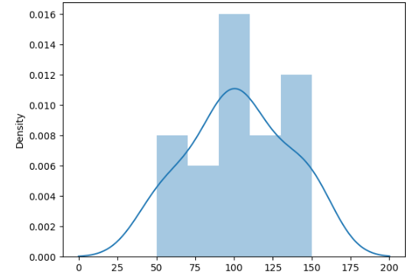
01: Sales Force Training
Instruksi:
Metode yang digunakan dalam mengerjakan project ini adalah HYPOTHESIS TESTING (T- test)
Gambar di samping adalah histogram
Dengan Hasil analysis Sbb:
Terdapat 25 Data Numerical Test
Nilai Minimum = 50
Nilai Maximum = 150
Nilai Q1 = 85 Data
Nilai Q2 (Median) = 100 Data
Nilai Q3 = 120 Data

Slide 7
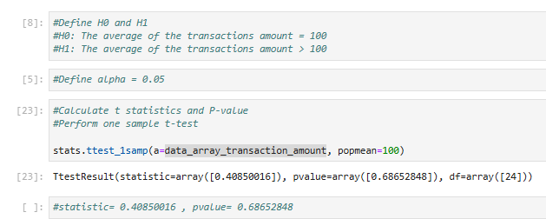
01: Sales Force Training
Instruksi:
Kesimpulan, Hipotesis Alternatif sama seperti hipotesis Awal, artinya Training Pekerja belum memberikan perbedaan terhadap peningkatan Penjualan (Rata – rata dari Jumlah Transaksi masih sama dengan hipotesis value).
Conclude with alpha and p-value
#As the P-value is larger than alpha (5%), then we fail to the reject H0
#Conclusion: The training of sales is not effective, the average of the transactions amount is still at 100
Cantumkan link github project modul 1 ke slide presentasi
Link github : https://github.com/riyansobirin/Final-Proyek-Data-Science/blob/da80a5dae970df0fe47d6fb8e7354f2a2699909a/Case%20Study%2001%20Sales%20Force%20Training.ipynb

Slide 8
02: Housing Price
Instruksi:
Overview - Background Problem Project
Implementasi proses EDA. Mulai dari data preparation dengan menyiapkan libraries seperti Pandas, Seaborn, Matplotlib, dsb. Melakukan EDA pada [dataset "Housing Price menggunakan teknik visualisasi 1D dan 2D. Dataset "Housing Price" berisi berbagai informasi mengenai properti-properti yang dijual, misalnya zona lokasi, jumlah kamar tidur, ukuran tanah, dll.
Pemrosesan data pada variabel numerikal menggunakan Teknik transformasi log-10, agar data yang ditampilkan terdistribusi dengan normal Serta Analysis Hubungan Antar-Variabel
Study case 2
https://drive.google.com/file/d/1JmRgaLn3t8NMjR10gffbf6whtnW354Tk/view?usp=sharing
https://drive.google.com/file/d/1cZ8zsHvsE3_S61KyGHVbEYajhrwMJ6Nu/view?usp=sharing

Slide 9
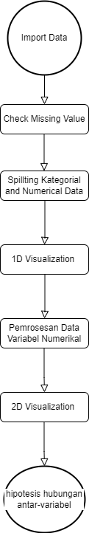
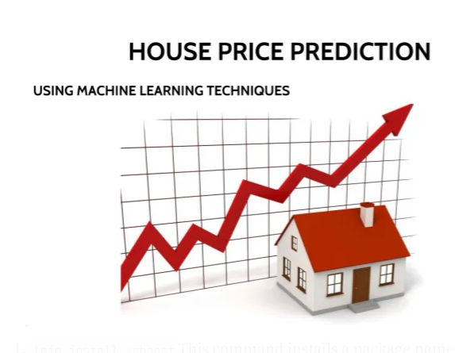
02: Housing Price
Instruksi:
Membuat flowchart pengerjaan project atau outline dari project

Slide 10
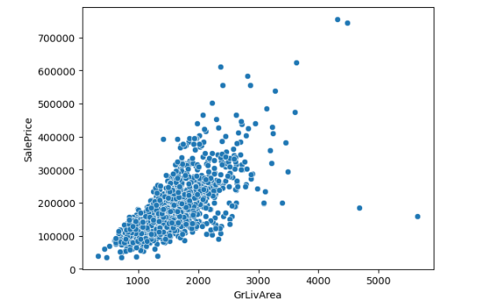
02: Housing Price
Instruksi:
Penjelasan tentang data visualisasi,
Hipotesis tentang hubungan antar-variabel
* Kita dapat melihat bahwa variabel `GrLivArea` memiliki korelasi positif dengan variabel `SalePrice`
* Namun, Dari situ kita juga dapat melihat bahwa data memiliki kemungkinan anomali.
* Yaitu titik yang berada pada ujung kanan.
Cantumkan link github project modul 2 ke slide presentasi
Link github : https://github.com/riyansobirin/Final-Proyek-Data-Science/blob/main/Case%20Study%2002%20Housing%20Price.ipynb

Slide 11
03: Machine Learning
Instruksi:
Temperature and Ice Cream Sales
Dataset publik terkait suhu dan pendapatan es krim
Ini menunjukkan perbedaan suhu penjualan es krim dan pendapatan terkait yang dihasilkan dari penjualan tersebut. Ini bisa menjadi referensi yang berguna bagi para penjual es krim atau siapapun yang ingin memulai bisnis es krim.
Apakah ada korelasi antara suhu dan pendapatan dalam es krim penjualan. Akhirnya, saya melihat polanya: suhu yang lebih tinggi biasanya berarti lebih banyak pendapatan, dan hal ini tampaknya realistis. Namun, saya ingin menggali data lebih jauh dan melakukan analisis lebih dalam menggunakan visualisasi, dan bahkan mungkin regresi. Pertanyaan baru saya adalah, "Seberapa kuat korelasinya?" dan "Bisakah kita merepresentasikan data menggunakan regresi linier?"
Study case 3 Tugas study case 3, kamu bisa memilih topik dan dataset yang ingin kamu kerjakan. Langkah panduannya kamu baca di panduan pengisian project ya!

Slide 12
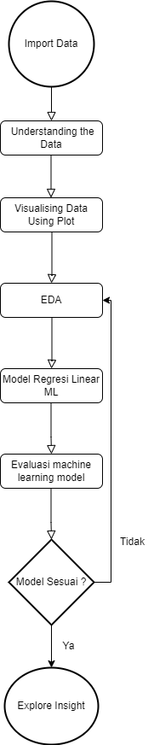
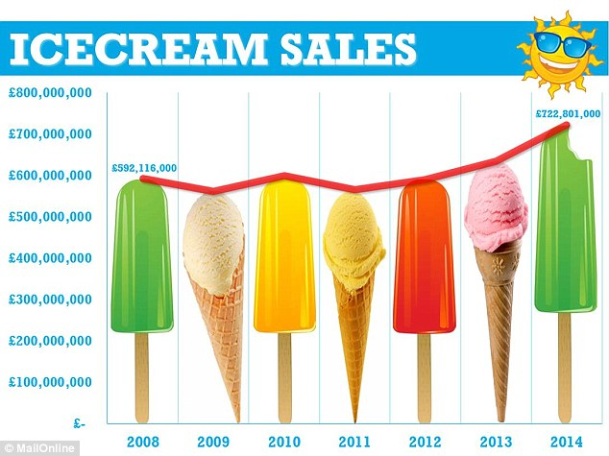

03: Machine Learning
Instruksi:
Membuat flowchart pengerjaan project atau outline dari project

Slide 13
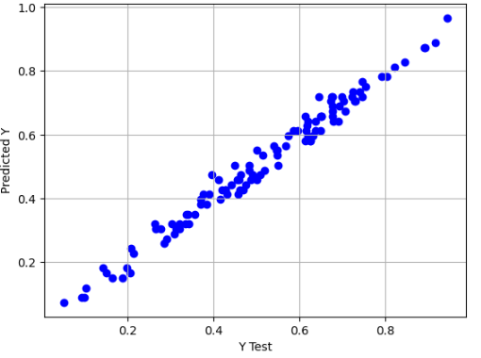
03: Machine Learning
Instruksi:
Penjelasan tentang data visualisasi
mse ini (kesalahan kuadrat rata-rata) = 0,0007 berarti model ini tidak mampu mencocokkan persentase nilai 0,07%
r2 berarti model Anda 98% akurat pada data pengujian.
Model ini Bagus Hubungan
Antar Variabel Predicted Y
Dan Y Test Sudah Regresi Linear
Cantumkan link github project modul 3 ke slide presentasi
Link github: https://github.com/riyansobirin/Final-Proyek-Data-Science/blob/main/Case%20Study%2003%20Machine%20Learning%20-%20Linear%20Regression.ipynb

Slide 14
04: Deep learning / Artificial Neural Network
Instruksi:
Overview - Background Problem Project
Dataset ini berisi gambar gerakan tangan dari game Batu-Kertas-Gunting. Gambar diambil sebagai bagian dari proyek hobi di mana penulis mengembangkan permainan Batu-Kertas-Gunting menggunakan computer Vision dan pembelajaran mesin di Raspberry Pi (https://github.com/DrGFreeman/rps-cv).
Tujuan dari Case ini untuk Mengetahui Akurasi Pada Klasifikasi Gambar Batu ,Gunting dan Kertas dengan Deep Learning Model. Apakah Akurasi Gambar sesuai yang diharapkan atau tidak?
Study case 4 Tugas study case 4, kamu bisa memilih topik dan dataset yang ingin kamu kerjakan. Langkah panduannya kamu baca di panduan pengisian project ya!

Slide 15
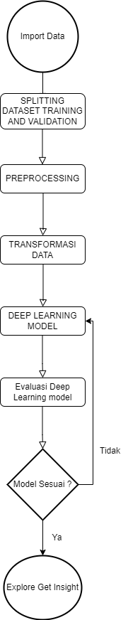

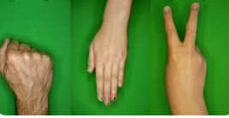
04: Deep learning / Artificial Neural Network
Instruksi:
Membuat flowchart pengerjaan project atau outline dari project

Slide 16
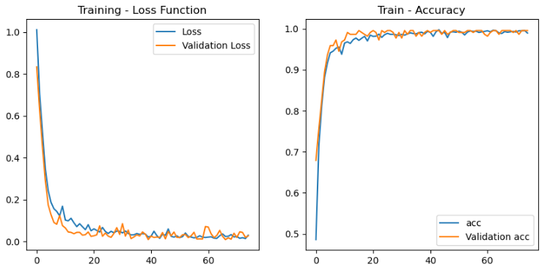
04: Deep learning / Artificial Neural Network
Instruksi:
Penjelasan tentang data visualisasi
Hasil Visualisasi dari Data Training Akurasi dan Validasi (test) Saling Berhimpit nilainya Hampir Sama mendekati nilai 1 atau 100% , Maka dapat disimpulkan Akurasi nya Sangat Baik Terhadap Klasifikasi Pola Pada Gambar.

Slide 17
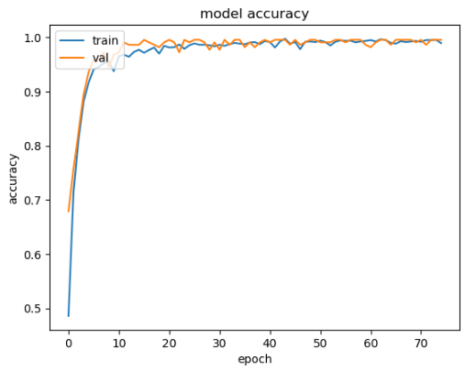
04: Deep learning / Artificial Neural Network
Instruksi:
Hasil Evaluasi Model,
Hasil Evaluasi Model
Hasil Evaluasi Model Deep Learning dengan Metode Convolusi dan MaxPooling dengan jumlah 75 epoch Terlihat data Train dan Validasi Menghasilkan Model dengan nilai yang baik dalam Evaluasi Metrik dengan Akurasi Model

Slide 18
04: Deep learning / Artificial Neural Network
Instruksi:
Kesimpulan,
Deep Learning Berhasil Membedakan Pola Pada Gambar Batu, Gunting dan Kertas dengan Implementasi Pemodelan CNN With TensorFlow dan Evaluasi Model dengan Metrics Akurasi dengan nilai akurasi dan validasi sekitar 99 % . Sehingga Model memiliki Akurasi yang sangat baik sesuai yang diharapkan dalam Klasifikasi Gambar pada dataset rock-paper-scissors.
Cantumkan link github project modul 4 ke slide presentasi
Link github : https://github.com/riyansobirin/Final-Proyek-Data-Science/blob/main/Case%20Study%2004%20Deep%20learning%20%20Artificial%20Neural%20Network.ipynb

Slide 19
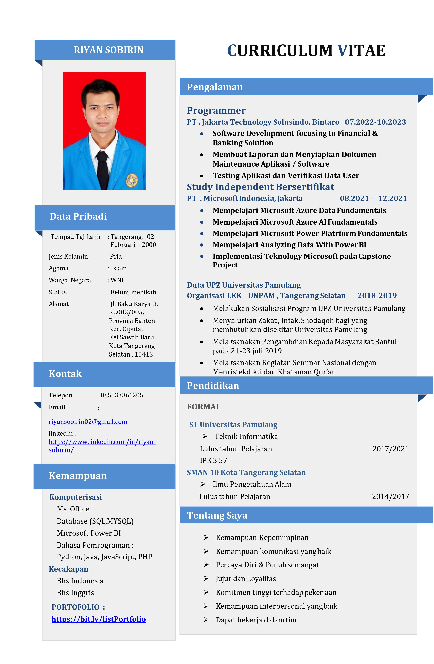
Penutup
Linkedin: https://www.linkedin.com/in/riyan-sobirin/
Link Github : https://github.com/riyansobirin/Final-Proyek-Data-Science.git
Email : riyansobirin02@gmail.com

Slide 20
THANK YOU
ありがとうごさいます♡

